Slide 1
Искусственные нейронные сети.
Лекция 11.

Slide 2
Определение
Иску́сственные нейро́нные се́ти (ИНС) — математические модели, а также их программные или аппаратные реализации, построенные по принципу организации и функционирования биологических нейронных сетей — сетей нервных клеток живого организма.

Slide 3
Перечень решаемых проблем
Классификация образов
Кластеризация/категоризация
Аппроксимация функций
Предсказание/прогноз
Оптимизация
Память, адресуемая по содержанию
Управление

Slide 4
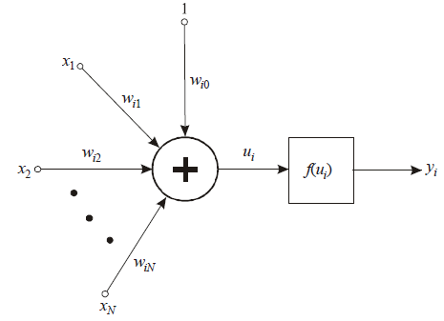
Модель МакКаллока - Питса

Slide 5
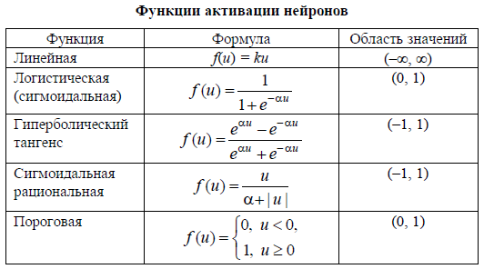

Slide 6
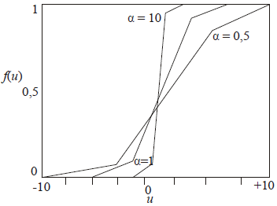
Униполярный сигмоид

Slide 7
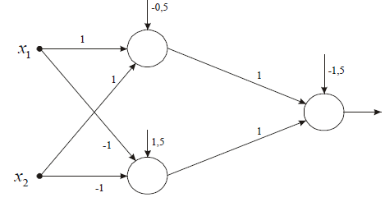
Пример. Модель сети

Slide 8
Методы классификации
По типу входной информации
Аналоговые нейронные сети
Двоичные нейронные сети

Slide 9
Методы классификации
По характеру обучения
С учителем
Без учителя

Slide 10
Методы классификации
По характеру настройки синапсов
С фиксированными связями
С динамическими связями

Slide 11
Методы классификации
По методу обучения
С алгоритмом обратного распространения
С конкурентным обучением
Использующие правило Хебба
С гибридным обучением

Slide 12
Методы классификации
По характеру связей
С прямыми связями
С обратным распространение информации
Релаксационные
Многослойные нейронные сети
Рекурентные
рециркуляционные

Slide 13
Методы классификации
По архитектуре и обучению
Персептронные сети с прямыми связями
Самоорганизующиеся нейронные сети
Нейронные сети Кохонена
Нейронные сети адаптивного резонанса
Рециркуляционные нейронные сети
Нейронные сети с обратными связями
Сети Хопфилда
Сети Хэмминга
Двунаправленная ассоциативная память
Рекуррентные нейронные сети
Гибридные нейронные сети
Встречного распространения
Нейронные сети с радиально базисной функцией активации

Slide 14
Методы классификации
Нечеткие нейронные сети

Slide 15

Основные правила синтеза конфигурации
Возможности сети возрастают с увеличением числа нейронов сети, плотности связей между ними и числом слоев
Введение обратных связей наряду с увеличением возможностей сети поднимает вопрос о динамической устойчивости сети
Сложность алгоритмов функционирования сети , введение нескольких типов синапсов способствует усилению мощности нейронной сети
Для оценки нейронов в скрытых слоях однородных нейронных сетей можно воспользоваться формулой для определения необходимого числа синаптических весов Lw в многослойной сети с сигмоидальными передаточными функциями
где n - размерность входного сигнала; m - размерность выходного сигнала; N - число элементов обучающей выборки.

Slide 16
Отличия от машин с архитектурой фон Неймана
Массовый параллелизм;
Распределённое представление информации и вычисления;
Способность к обучению и обобщению;
Адаптивность;
Толерантность к ошибкам;
Низкое энергопотребление.

Slide 17
Теорема о полноте
любая непрерывная функция на замкнутом ограниченном множестве может быть равномерно приближена функциями, вычисляемыми нейронными сетями, если функция активации нейрона дважды непрерывно дифференцируема и нелинейна

Slide 18
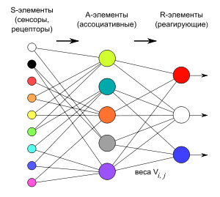
Перцептрон

Slide 19
Классификация
с одним скрытым слоем;
с пороговой передаточной функцией;
с прямым распространением сигнала.

Slide 20
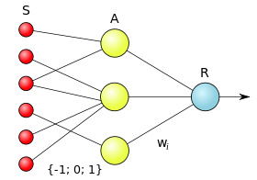
Элементарный перцептрон

Slide 21
Простой перцептрон
в системе имеется только один R-элемент (естественно, он связан всеми A-элементами);
система представляет собой перцептрон с последовательными связями, идущими только от S-элементов к A-элементам и от A-элементов к R-элементам;
веса всех связей от S-элементов к A-элементам (S—A связей) неизменны;
время передачи каждой связи равно либо нулю, либо фиксированной постоянной T;
все активирующие функции S-, A-, R-элементов имеют вид Ui(t) = f(ai(t)), где ai(t) — алгебраическая сумма всех сигналов, поступающих одновременно на вход элемента ui

